Slide 1


Социальные девиации в молодежной среде: анализ, тенденции и пути решения
Комплексный обзор социальных отклонений в молодежной среде: от теорий до практических решений.

Slide 2




Определение и теоретические подходы к социальной девиации
Социальная девиация — устойчивое отклонение от норм общества. Рассмотрим биологические, психологические и социологические теории, включая концепцию аномии и влияние культурных ценностей.
2

Slide 3

Что такое социальная девиация?
Социальная девиация — это поведение, отклоняющееся от принятых норм общества, изменчивое во времени и культуре, отражающее изменения общественных взглядов и стандартов.
Она может быть позитивной, способствуя инновациям и развитию, или негативной, включая преступные и антисоциальные действия, в зависимости от общественной оценки.
Делинквентность — особый вид девиации, связанный с противозаконными действиями, вызывающими ответственность и наказание по закону.
Общество реагирует на девиантное поведение посредством санкций: социального осуждения, изоляции либо лечебных и коррекционных мер.
3

Slide 4











Теории девиации: биологический подход
Генетическая предрасположенность Некоторые гены влияют на склонность к рисковому и девиантному поведению, но сами не определяют его проявления.
Роль нейротрансмиттеров Изменения уровней серотонина, дофамина и норадреналина могут повышать импульсивность и агрессивность, способствуя отклонениям.
Отвержение теории Ломброзо Идея врожденного преступника не подтверждается современными исследованиями и признана устаревшей.
Влияние социальной среды Биологические факторы действуют в контексте окружения, социальные условия существенно влияют на проявление девиации.
Комплексный подход Современные исследования подчёркивают взаимодействие генетики и среды в формировании девиантного поведения.
4

Slide 5



Теории девиации: психологический подход
Фрейд объясняет девиацию недостаточно развитым Супер-Эго и внутренними конфликтами между стремлениями и совестью личности.
По Адлеру причиной отклонений становится чувство неполноценности, компенсируемое различными, в том числе девиантными методами.
Психологические факторы важны, однако их проявление определяется социальным контекстом, подкрепляя или ослабляя девиацию.
5

Slide 6


Теория аномии Дюркгейма и Мертона
Понятие аномии Аномия — состояние разрушения ценностных ориентиров, когда общественные нормы ослабевают, вызывая дезориентацию индивидов и общественных групп.
Типы адаптации по Мертону Мертон выделяет пять типов реакции на аномию: конформизм, инновация, ритуализм, ретритизм и бунт, каждый отражая разные стратегии адаптации к несоответствию целей и средств.
6

Slide 7




Актуальность теории аномии для России
Разрушение советской ценностной системы и непродуманное формирование новых норм формируют социальную нестабильность среди молодежи.
Молодежь рассматривает девиантное поведение как прагматичный выход из социальной неопределенности, а не просто моральное падение.
Неравные возможности и значительные региональные различия усиливают чувство несправедливости и безысходности у молодых людей.
Таким образом, девиация выступает объективной реакцией на противоречия современного российского общества.
7

Slide 8



Правосознание молодежи как фактор девиации
Правовой инфантилизм — молодежь часто знает свои права, но игнорирует обязанности и ответственность, что усложняет формирование правового сознания.
91% студентов выражают недоверие к государственной системе защиты, что ведет к легитимизации девиантного поведения и снижению правовой культуры.
Отсутствие четкого представления о гранях преступления и проступка способствует оправданию антисоциальных действий среди молодых.
8

Slide 9



Кризис ценностных ориентаций и роль субкультур
Разрушение традиционных советских норм и господство материального потребительства приводят к дефициту моральных ориентиров и аномии среди молодежи.
Интернет-субкультуры создают альтернативные системы норм, усиливая девиантное поведение через виртуальную идентификацию и групповое влияние.
9

Slide 10


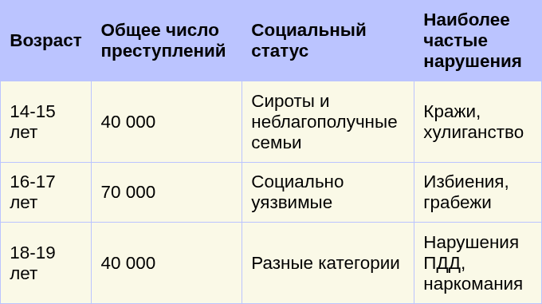
Статистика преступности среди молодежи в России
Ежегодно подростки совершают значительное количество преступлений. Таблица отражает распределение по возрасту и типам правонарушений. Наибольшая концентрация девиантного поведения приходится на социально уязвимые группы из неблагополучных семей с тенденцией к увеличению с возрастом.
Министерство внутренних дел РФ, 2023
10

Slide 11
Наркомания: масштабы и современные тенденции
В России зарегистрировано около 208 тысяч молодых людей с диагнозом наркозависимость, при этом средний возраст начала употребления составляет всего 13 лет, что указывает на раннее вовлечение.
Средняя продолжительность жизни наркомана составляет от 5 до 7 лет, особенно сокращается при употреблении синтетических препаратов, где этот срок может составлять около двух лет.
Современные тенденции включают лёгкий доступ к наркотикам через интернет с возможностью доставки на дом, а также возрастание полидрукзависимости — одновременного употребления нескольких веществ.
Основной мотивацией для начала и продолжения употребления является уход от реальности и борьба с депрессией, что требует комплексных мер профилактики и поддержки.
11

Slide 12

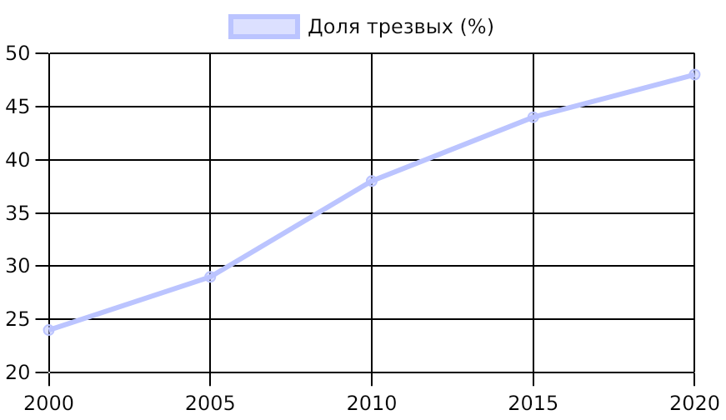
Позитивные тренды в употреблении алкоголя среди молодежи
Особенно заметное увеличение доли трезвых наблюдается в поколении зумеров, что свидетельствует о культурных изменениях среди молодежи. Рост трезвости показывает положительную динамику формирования здорового образа жизни среди российских молодых людей за последние 20 лет.
Росстат, исследования ВЦИОМ, 2021
12

Slide 13
Суицидальное поведение среди молодежи: масштаб и причины
Россия занимает третье место в мире по уровню подростковых суицидов, что отражает критическую ситуацию в области психического здоровья молодежи.
Большинство случаев (92%) связано с проблемами в семье, несмотря на то, что примерно 60% суицидентов происходят из обеспеченных семей, подчёркивая роль эмоционального климата.
По данным опросов, 45% девушек и 27% парней когда-либо рассматривали возможность суицида, что говорит о высокой распространённости суицидальных мыслей.
Основные причины суицидального поведения включают неразделённую любовь, семейные конфликты и психические заболевания, требующие системной поддержки.
13

Slide 14
Психологические механизмы суицида
Чувство изоляции проявляется как ощущение непонятости и отсутствия поддержки со стороны окружающих, что усиливает внутренний кризис личности.
Беспомощность формируется через ощущение невозможности контролировать события собственной жизни, что ведёт к отчаянию и утрате мотивации.
Безнадежность — убеждение в отсутствии положительного будущего, что снижает волю к жизни и усиливает риск суицидальных действий.
Незначимость отражает низкую самооценку и ощущение собственной никчёмности, которые могут быть преодолены через поддержку и профессиональную помощь.
14

Slide 15
Причины и факторы проституции среди молодежи
Кризис идеологии и духовности, а также экономический упадок создают благоприятную почву для распространения проституции среди молодежи.
Индивидуальные факторы включают низкий уровень образования, мотив материальной выгоды и отсутствие социальной поддержки и перспектив.
Неблагополучные семьи с насилием, а также вовлечение в алкоголизм и наркотики способствуют формированию уязвимых групп молодых людей.
Последствия проявляются в виде венерических заболеваний, психосоматических расстройств и дальнейшего углубления девиантного поведения.
15

Slide 16
Социальный паразитизм и феномен NEET
Определяется как антиобщественное поведение, характеризующееся уклонением от труда и зависимостью от социальных выплат и поддержки.
Феномен NEET охватывает молодежь, не занятую ни учёбой, ни работой, чьи причины лежат в депрессии, низкой мотивации и дефиците необходимых навыков.
Информационная перегрузка и социальное выгорание усугубляют ситуацию, снижая способность адаптироваться или искать возможности.
Это приводит к сокращению трудового потенциала страны и увеличению нагрузки на систему социального обеспечения.
16

Slide 17




Интернет-зависимость и гейминг среди молодежи
Масштабы и феномены На сегодняшний день около 95% российской молодежи активно пользуются мессенджером Telegram, половина из них регулярно играет в видеоигры. В среднем они проводят около часа в соцсетях ежедневно, что формирует значительный дигитальный след.
Риски и причины Основные риски связаны с низкой самооценкой, социальной изоляцией и явлениями кибербуллинга. Часто возникает полидругзависимость — сочетание интернет-зависимости и употребления веществ, обусловленное поиском психологического комфорта.
17

Slide 18
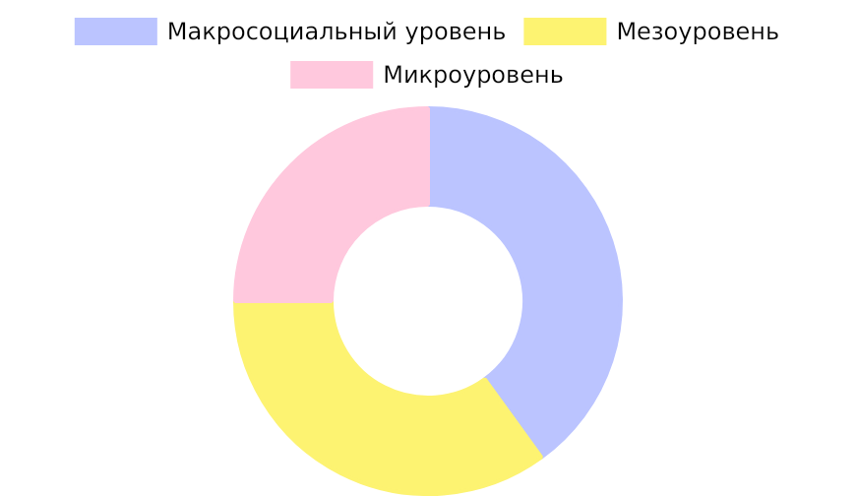
Многоуровневая структура причин девиации
Причины девиантного поведения распределяются между обществом, социальными институтами и личностными факторами, образуя взаимосвязанную систему влияния. Эффективная профилактика требует комплексного учета всех уровней причин, так как они взаимно усиливают риск девиации.
Аналитический доклад Института социологии РАН, 2023
18

Slide 19






Синергетический эффект факторов девиации
Семейный стресс Повышение конфликтов и снижение эмоциональной поддержки со стороны родителей создают неблагоприятные условия для развития ребенка.
Низкая самооценка Чувство собственной незначимости подталкивает к поиску признания и поддержки вне семьи, в том числе в девиантных группах.
Экономическая депривация Ухудшение финансового положения семьи приводит к хроническому стрессу и напряжённости в семейных отношениях.
Эмоциональное пренебрежение Недостаток родительского внимания формирует у молодежи чувство одиночества и слабую эмоциональную защиту.
Девиантное поведение Вступление в группы с отклоняющимися нормами повышает риск противоправных и деструктивных действий.
19

Slide 20
Современные тренды девиантного поведения молодежи
Интернетизация способствует распространению всех видов девиации, облегчая доступ и ускоряя обмен информацией между вовлечёнными лицами.
Смешанные зависимости становятся более распространёнными, усложняя диагностику и лечение, требуя новых подходов к реабилитации.
Рост феномена NEET свидетельствует об увеличении числа молодежи, которая не участвует в образовании, трудовой деятельности и обучении.
Психическое здоровье молодых ухудшается: 20% страдают тяжелой депрессией, что вдвое превышает показатели большинства европейских стран.
20

Slide 21
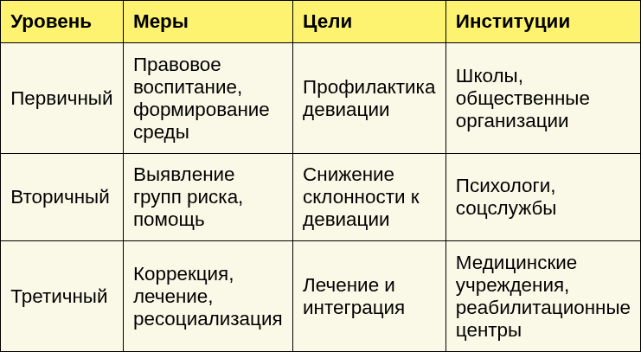
Трехуровневая модель профилактики девиации
Таблица демонстрирует основные меры профилактики девиантного поведения на первичном, вторичном и третичном уровнях, а также соответствующие цели и вовлечённые институты. Комплексная профилактика на разных уровнях способствует снижению и реабилитации девиантного поведения среди молодёжи.
Обобщённые данные российских социальных служб и исследований
21

Slide 22





Роль семьи и школы в профилактике девиации
Семья играет ключевую роль, обеспечивая родительское просвещение, поддержку в кризисах и экономическую помощь, что создаёт основу для устойчивости молодёжи к рискам девиационного поведения.
Школа обеспечивает профессиональную психологическую поддержку, медиацию конфликтов и организует альтернативную деятельность, способствуя формированию здоровой социальной среды и навыков адаптации.
Эффективность достигается через коллективную терапию, создание ситуаций успеха и партнёрство между детьми, родителями и педагогами, которые усиливают социальную адаптацию и снижение девиации.
22

Slide 23
Авторский подход: восстановление смысла и интеграция
Девиация возникает вследствие неудовлетворённости потребностей в смысле жизни, признании и безопасности, что требует внимания к внутренним мотивациям личности.
Создание условий для конформного успеха и полноценной самореализации на макроуровне стимулирует формирование позитивных ценностей и социальной справедливости.
На мезо- и микроуровнях важно укреплять семейные и образовательные институты, а также предоставлять индивидуальную поддержку через психологическую помощь и терапию.
23

Slide 24
Макросоциальный уровень решения девиации
Разработка национальной идеологии, основанной на принципах личной ответственности, социальной справедливости и духовно-нравственного развития, формирует фундамент общества.
Обеспечение равных возможностей, поддержка регионального развития и внедрение системы менторства позволяют снизить социальной напряжённости и повысить социальную мобильность.
Экономическое расширение возможностей через гарантированное трудоустройство и достойные зарплаты способствует стабильности и уменьшению мотивации к девиации.
Поддержка предпринимательских инициатив среди молодёжи стимулирует личностный рост и интеграцию в социально-экономическую жизнь страны.
24

Slide 25
Мезоуровень: поддержка семьи
Реализация программ родительского просвещения направлена на развитие эмоциональной компетентности и умение разрешать конфликты без применения насилия.
Экономическая поддержка многодетных и малообеспеченных семей через стабилизацию доходов и обеспечение доступным жильём снижает риск девиации у молодёжи.
Система ранней помощи ориентирована на поддержку семей в кризисных ситуациях, замещая традиционные наказания социальной поддержкой со стороны специалистов.
25

Slide 26
Мезоуровень: реформы в образовании
Переоснащение школ квалифицированными психологами и социальными педагогами создаёт безопасную среду и способствует медиации конфликтов в образовательных учреждениях.
Организация бесплатных кружков, спортивных секций и творческих проектов усиливает социализацию и развивает навыки командной работы и ответственности.
Включение в образовательные программы правового воспитания, развития эмоциональной интеллигентности и социального предпринимательства формирует у молодёжи жизненно важные компетенции.
Проектная деятельность с социальным эффектом стимулирует активную гражданскую позицию и мотивацию к позитивным изменениям в обществе.
26

Slide 27
Микроуровень: индивидуальная поддержка и коррекция
Применение когнитивно-поведенческой терапии способствует повышению самооценки и развитию социальных навыков, что снижает склонность к девиации.
Комплексное лечение зависимостей объединяет медикаментозную и психотерапевтическую помощь, обеспечивая эффективное восстановление и предотвращение рецидивов.
Наставничество через личные примеры успеха мотивирует молодёжь, способствует интеграции в общество и формированию устойчивой позитивной идентичности.
27

Slide 28
Специальные программы для критических групп
Для суицидальной молодёжи организованы круглосуточные горячие линии, программы обучения взрослых распознаванию рисков и работа по восстановлению семейных связей.
Поддержка наркозависимых включает борьбу с социальной стигмой, доступ к лечению, профилактические меры в образовательных учреждениях и социальную реинтеграцию.
Для NEET-молодёжи разработаны адаптивные программы возвращения к обучению и работе, сопровождение психологов и гибкие социальные форматы адаптации.
28

Slide 29
Инновационные методы в профилактике девиаций
Цифровые платформы и мобильные приложения предоставляют молодёжи психологическую поддержку и быстрый доступ к необходимым ресурсам.
Геймификация социально полезного поведения с системой вознаграждений и признания стимулирует активность и формирует позитивные привычки.
Партнёрство с неправительственными организациями и бизнес-сектором расширяет возможности программ и обеспечивает устойчивость инициатив.
29

Slide 30

Мониторинг для устойчивого успеха профилактики девиаций Регулярное исследование, анализ и адаптация профилактических программ позволяют достичь значительного сокращения девиантного поведения и повысить социально-экономическую активность молодёжи в долгосрочной перспективе.

Slide 31
Ожидаемые результаты
Краткосрочные результаты: снижение уровня агрессии и улучшение межличностных отношений среди молодежи способствует созданию более гармоничного социального окружения.
Среднесрочные результаты (2-3 года): ожидается заметное уменьшение уровня преступности и снижение числа суицидов благодаря комплексным профилактическим мерам и поддержке.
Долгосрочные результаты (5-10 лет): формирование социальной ответственности молодежи и устойчивое развитие общества как результата системной работы и воспитания.
Вывод: последовательное достижение целей на разных этапах обеспечивает стабильное улучшение социальной ситуации и снижает негативные девиантные проявления среди молодежи.
31

Slide 32




Вызовы и препятствия в решении социальной девиации среди молодежи
1. Недостаток ресурсов и кадров затрудняет реализацию программ профилактики и поддержки. Система сталкивается с инерцией, не успевая адаптироваться к быстрым изменениям социальных условий.
2. Большое региональное разнообразие требует учета специфики каждого региона, что усложняет создание эффективных универсальных решений. Преодоление возможно через инвестиции, обучение и мониторинг эффективности.
32

Slide 33
• Почему это важно
Молодежь формирует будущее страны, от их качества зависит темп и устойчивость экономического роста. Инвестиции в образование и здравоохранение молодежи — ключевые факторы развития.
Воспитание молодежи непосредственно определяет социальную стабильность и безопасность общества. Социальные нормы и ценности, заложенные сегодня, формируют поведение будущих поколений.
Смыслы, которые мы предлагаем молодежи, направляют развитие общества в целом. Ценностные ориентиры формируют их мотивацию, выбор и жизненные стратегии, влияя на общественные процессы.
33

Slide 34

Девиация молодежи: корень проблемы и пути решения
Проблема неудовлетворенных потребностей Девиация у молодежи возникает из-за нехватки смысла жизни, признания в обществе и чувства безопасности. Эти базовые потребности не удовлетворяются, что толкает к отклоняющимся формам поведения.
Создание привлекательных условий для конформного поведения Для снижения девиантности необходимо создать условия, при которых социально одобряемое поведение будет приносить реальное признание и возможности самореализации. Это сделает конформизм более привлекательным и мотивирующим для молодежи.
34

